Slide 1



Đại lượng tỉ lệ nghịch
PHÒNG GD&ĐT………..
TRƯỜNG THCS ………….……
Đ7-C2- B8- Tiết 1
Giáo viên: Lê Thảo Nguyên

Slide 2
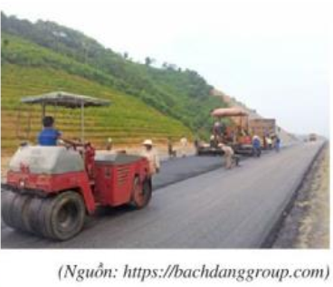
HOẠT ĐỘNG MỞ ĐẦU
Khi tham gia thi công dự án đường cao tốc Nội Bài- Lào Cai, một đội công nhân gồm 18 người dự định hoàn thành công việc được giao trong 12 ngày. Nhưng khi bắt đầu công việc, đội công nhân được bổ sung thêm thành 27 người. Giả sử năng suất lao động của mỗi công nhân là như nhau.

Slide 3
HOẠT ĐỘNG MỞ ĐẦU
Khi số công nhân tăng lên thì thời gian hoàn thành công việc sẽ tăng lên hay giảm đi?
Khi số công nhân tăng lên thì thời gian hoàn thành công việc sẽ giảm đi.
27 công nhân đó hoàn thành công việc trong (ngày)
27 công nhân hoàn thành công việc đó trong bao lâu?

Slide 4

MỤC TIÊU BÀI HỌC
Hiểu được tính chất của hai đại lượng tỉ lệ nghịch. Biết hai đại lượng có tỉ lệ nghịch hay không?
Biết tìm hệ số của tỉ lệ nghịch, tìm một giá trị của đại lượng khi biết hệ số tỉ lệ nghịch và giá trị tương ứng của đại lượng kia.
Học sinh biết được công thức biểu thị mối liên hệ giữa hai đại lượng tỉ lệ nghịch.
HOẠT ĐỘNG HÌNH THÀNH KIẾN THỨC

Slide 5


I. Khái niệm:
Giả sử một xe ô tô chuyển động đều trên quãng đường AB dài 240 km. Vận tốc v (km/h) và thời gian t (h) của xe ô tô đi từ A đến B được liên hệ theo công thức:
Tìm số thích hợp còn thiếu trong bảng sau:
t (h) | 3 | 4 | 5 | 6
v(km/h)
80
60
48
40
v tỉ lệ nghịch với t theo hệ số tỉ lệ bao nhiêu?

Slide 6

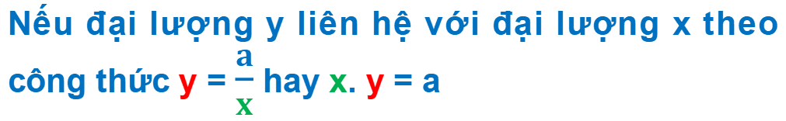
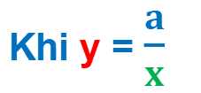
Khái niệm:
Nếu đại lượng y liên hệ với đại lượng x theo công thức y = $\frac{a}{x}$ hay x. y = a
Khi nào thì y tỉ lệ nghịch với x theo hệ số tỉ lệ a?
Khi y = $\frac{a}{x}$
HOẠT ĐỘNG HÌNH THÀNH KIẾN THỨC
hay x. y = a
(với a là hằng số khác 0)
Ta nói: y tỉ lệ nghịch với x theo hệ số tỉ lệ a
(a là hằng số khác 0) thì ta nói y tỉ lệ
nghịch với x theo hệ số tỉ lệ a.

Slide 7

Trong các công thức sau, công thức nào biểu thị và là hai đại lượng tỉ lệ nghịch? Nếu có, hãy chỉ rõ hệ số tỉ lệ.
HOẠT ĐỘNG LUYỆN TẬP
A. B. C.
D. E. F.

Slide 8
  Chú ý: Khi y tỉ lệ nghịch với x thì x cũng tỉ lệ nghịch với y và ta nói hai đại lượng đó tỉ lệ nghịch với nhau.
Nếu y tỉ lệ nghịch với x theo hệ số tỉ lệ a
thì x cũng tỉ lệ nghịch với y theo hệ số tỉ lệ a
HOẠT ĐỘNG HÌNH THÀNH KIẾN THỨC
? Cho biết y tỉ lệ nghịch với x theo hệ số tỷ lệ -3,5. Hỏi x tỉ lệ nghịch với y theo hệ số tỉ lệ nào?
Giải
Vì y tỉ lệ nghịch với x theo hệ số tỉ lệ -3,5 nên:
Vậy x tỉ lệ nghịch với y theo hệ số tỉ lệ -3,5.

Slide 9
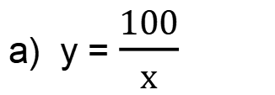
Luyện tập 1.
a) y = $\frac{100}{x}$
b) x và y là hai đại lượng tỉ lệ nghịch
Hệ số tỉ lệ là 1000
HOẠT ĐỘNG LUYỆN TẬP
c)
x | 10 | 20 | 25
y | 100 | 50 | 40

Slide 10




II. Tính chất:
Cho biết x,y là hai đại lượng tỉ lệ nghịch với nhau .
x | x₁ = 20 | x₂ = 18 | x₃ = 15 | x₄ = 5
y | y₁= 9 | y₂ =? | y₃ =? | y₄=?
x.y | x₁y₁= ? | x₂y₂=? | x₃y₃=? | x₄y₄=?
HOẠT ĐỘNG HÌNH THÀNH KIẾN THỨC
a. Hãy xác định hệ số tỉ lệ.
b. Tìm số thích hợp cho “?” trong bảng trên.
c. So sánh các tích x₁.y₁; x₂.y₂; x₃.y₃; x₄.y_{4.}
d. So sánh các tỉ số và ; và ; và

Slide 11
a) Hệ số tỉ lệ là:
b)
x | x₁ = 20 | x₂ = 18 | x₃ = 15 | x₄ = 5
y | y₁= 9 | y₂ = | y₃ = | y₄=
x.y | x₁y₁= 180 | x₂y₂= 180 | x₃y₃= 180 | x₄y₄= 180
10
12
36
c) x₁y₁ = x₂y₂ = x₃y₃ = …= 180 = a
Nhận xét 1:Tích hai giá trị tương ứng của hai đại lượng tỉ lệ nghịch luôn không đổi (bằng hệ số tỉ lệ).
HOẠT ĐỘNG HÌNH THÀNH KIẾN THỨC
d)
Tương tự
Nhận xét 2: Tỉ số hai giá trị bất kì của đại lượng này bằng nghịch đảo của tỉ số hai giá trị tương ứng của đại lượng kia.

Slide 12
*Tính chất: SGK/66
Nếu hai đại lượng tỉ lệ nghịch với nhau thì:
- Tích hai giá trị tương ứng của hai đại lượng tỉ lệ nghịch luôn không đổi (bằng hệ số tỉ lệ).
hay
- Tỉ số hai giá trị bất kì của đại lượng này bằng nghịch đảo của tỉ số hai giá trị tương ứng của đại lượng kia.
HOẠT ĐỘNG HÌNH THÀNH KIẾN THỨC
Ví dụ 2: SGK/66
Chú ý: Năng suất lao động và thời gian hoàn thành công việc là hai đại lượng tỉ lệ nghịch

Slide 13
HOẠT ĐỘNG LUYỆN TẬP
Luyện tập 2
Một ô tô dự định đi từ A đến B trong 6 giờ. Nhưng thực tế ô tô đi với vận tốc gấp vận tốc dự định. Tính thời gian ô tô đã đi
Bài làm
Gọi t là thời gian ô tô dự định đi từ A đến B trong 6 giờ.
Vì thực tế ô tô đi với vận tốc gấp vận tốc dự định nên tỉ lệ
giữa vận tốc thực tế và vận tốc dự kiến là
Mà vận tốc và thời gian là hai đại lượng tỉ lệ nghịch nên
Vậy thời gian thực tế ô tô đã đi là giờ

Slide 14

KHÁM PHÁ THÔNG ĐIỆP 5K
CỦA BỘ Y TẾ VỀ
CHUNG SỐNG AN TOÀN VỚI ĐẠI DỊCH

Slide 15
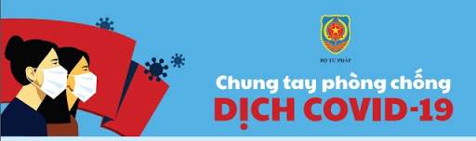
GIỚI THIỆU – LUẬT CHƠI
Có 5 câu hỏi ứng với thông điệp 5K của Bộ y tế.
Mỗi một thông điệp sẽ có một câu hỏi tương ứng.
Bằng hiểu biết của mình, em hãy vượt qua câu hỏi để có thêm kiến thức chung sống an toàn với đại dịch Covid-19 nhé!

Slide 16
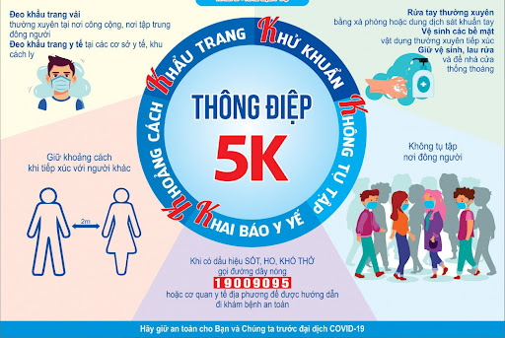







CHUNG SỐNG AN TOÀN VỚI ĐẠI DỊCH COVID 19
5K
Notes:
- Nhấn vào một trong các biểu tượng thông điệp để mở các câu hỏi tương ứng.
- Nhấn vào 5K để hiện toàn bộ trang thông điệp, GV cho HS liên hệ thực tế để tìm cách tự bảo vệ mình trước đại dịch toàn cầu.
- Nhấn vào biểu tượng mũi tên góc dưới bên phải màn hình để kết thúc trò chơi, chuyển đến trang vận dụng tìm tòi.

Slide 17





120
20
19
18
17
16
15
14
13
12
11
10
09
08
07
06
05
04
03
02
01
00
90
30
60
Câu hỏi: Cho biết hai đại lượng x và y tỉ lệ nghịch với nhau và khi x = 5 thì y = 7. Vậy hệ số tỉ lệ a là
        A. C.
B. D.
KHẨU TRANG: Đeo khẩu trang vải thường xuyên tại nơi công cộng, nơi tập trung đông người; đeo khẩu trang y tế tại các cơ sở y tế, khu cách ly.
Notes:
- Nhấn vào biểu tượng đồng hồ để bắt đầu tính giờ.
- Nhấn vào nút tròn màu xám đứng trước câu trả lời mà HS cho là đúng.
- Nhấn vào biểu tượng ngôi nhà để về trang chủ chọn câu hỏi tiếp theo.

Slide 18

120
20
19
18
17
16
15
14
13
12
11
10
09
08
07
06
05
04
03
02
01
00
90
30
60
Câu hỏi: Đại lượng y tỉ lệ nghịch với đại lượng x theo hệ số tỉ lệ là 5. Đại lượng x tỉ lệ nghịch với đại lượng y theo hệ số tỉ lệ là
A. 0,2 C. 10
B. 5 D. 0,1
KHÔNG TỤ TẬP đông người để tránh nguy cơ lây nhiễm covid-19.
Notes:
- Nhấn vào biểu tượng đồng hồ để bắt đầu tính giờ.
- Nhấn vào nút tròn màu xám đứng trước câu trả lời mà HS cho là đúng.
- Nhấn vào biểu tượng ngôi nhà để về trang chủ chọn câu hỏi tiếp theo.

Slide 19


120
20
19
18
17
16
15
14
13
12
11
10
09
08
07
06
05
04
03
02
01
00
90
30
60
Câu hỏi: Một ô tô đi quãng đường 80km với vận tốc v (km/h) và thời gian t (h). Chọn câu đúng về mối quan hệ của v và t.
A. v và t là hai đại lượng tỉ lệ thuận với hệ số tỉ lệ 80
B. v và t là hai đại lượng tỉ lệ thuận với hệ số tỉ lệ
C. v và t là hai đại lượng tỉ lệ nghịch với hệ số tỉ lệ 80
D. v và t là hai đại lượng tỉ lệ thuận với hệ số tỉ lệ
KHỬ KHUẨN: Rửa tay thường xuyên bằng xà phòng hoặc dung dịch sát khuẩn tay. Vệ sinh các bề mặt và vật dụng thường xuyên tiếp xúc (tay nắm cửa, điện thoại, máy tính bảng, mặt bàn, ghế, …). Giữ vệ sinh, lau rửa và để nhà cửa thông thoáng.
Notes:
- Nhấn vào biểu tượng đồng hồ để bắt đầu tính giờ.
- Nhấn vào nút tròn màu xám đứng trước câu trả lời mà HS cho là đúng.
- Nhấn vào biểu tượng ngôi nhà để về trang chủ chọn câu hỏi tiếp theo.

Slide 20

120
20
19
18
17
16
15
14
13
12
11
10
09
08
07
06
05
04
03
02
01
00
90
30
60
Câu hỏi: Cho biết hai đại lượng x và y tỉ lệ nghịch với nhau, khi x = 0,4 thì y = 15. Khi x = 6 thì y bằng
A. 0 B. 6
C. 0,6 D. 1
KHOẢNG CÁCH:
Giữ khoảng cách tối thiểu là 2 mét khi tiếp xúc với người khác.
Notes:
- Nhấn vào biểu tượng đồng hồ để bắt đầu tính giờ.
- Nhấn vào nút tròn màu xám đứng trước câu trả lời mà HS cho là đúng.
- Nhấn vào biểu tượng ngôi nhà để về trang chủ chọn câu hỏi tiếp theo.

Slide 21

120
20
19
18
17
16
15
14
13
12
11
10
09
08
07
06
05
04
03
02
01
00
90
30
60
Câu hỏi: Để làm một công việc trong 8 giờ cần 30 công nhân. Nếu có 40 công nhân thì công việc đó được hoàn thành trong mấy giờ?
A. 6 giờ B. 7 giờ
C. 8 giờ D. 9 giờ
KHAI BÁO Y TẾ: thực hiện khai báo y tế trên App NCOVI; cài đặt ứng dụng BlueZone để được cảnh báo nguy cơ lây nhiễm COVID-19.
Notes:
- Nhấn vào biểu tượng đồng hồ để bắt đầu tính giờ.
- Nhấn vào nút tròn màu xám đứng trước câu trả lời mà HS cho là đúng.
- Nhấn vào biểu tượng ngôi nhà để về trang chủ chọn câu hỏi tiếp theo.

Slide 22
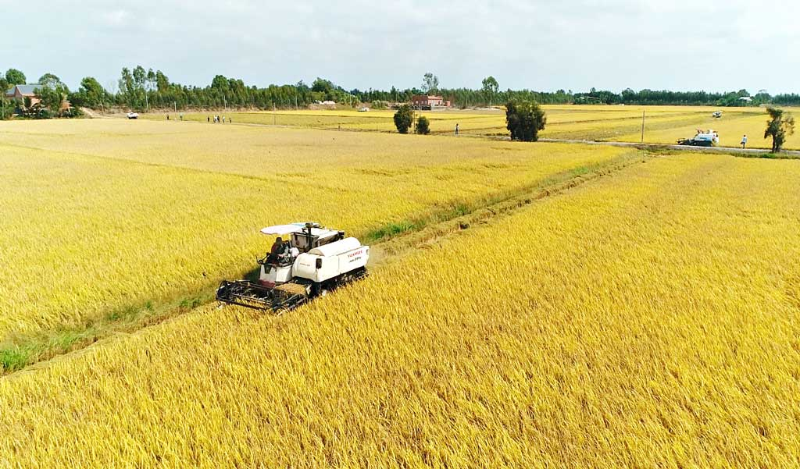
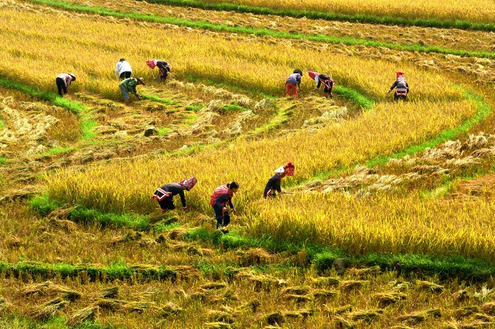
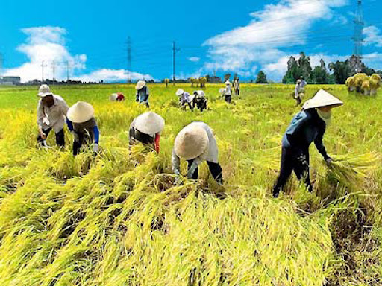
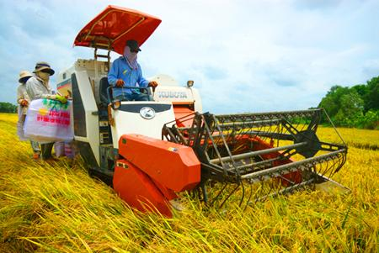
HOẠT ĐỘNG VẬN DỤNG
Trung bình 8 người gặt bằng tay, gặt xong cánh đồng lúa trong 4 ngày (mỗi ngày 8 giờ). Một máy gặt liên hợp có công suất tương đương 128 người gặt. Hỏi máy gặt đập liên hợp gặt hết cánh đồng lúa trong bao lâu?
♦ Phân tích bài toán :
- Cùng một khối lượng công việc.
- Năng suất mỗi người là như nhau.
- Khi làm cùng một công việc, số người càng tăng thì thời gian làm việc càng giảm.
♦ Gợi ý: - Lập công thức liên hệ giữa hai đại lượng TLN.
- Tính hệ số tỉ lệ, tìm thời gian làm việc của máy.
♦ Học sinh về nhà tiếp tục làm theo nhóm đôi.

Slide 23





Đại lượng
tỉ lệ nghịch

Slide 24
ĐL tỉ lệ thuận
ĐL tỉ lệ nghịch
Định nghĩa
Định nghĩa
⇔ và tỉ lệ thuận
⇔ và tỉ lệ nghịch
Tính chất
Tính chất

Slide 25

HƯỚNG DẪN TỰ HỌC Ở NHÀ
- Đọc lại toàn bộ nội dung bài đã học.
- Học thuộc: khái niệm, tính chất đại lượng tỉ lệ nghịch (dưới dạng lời văn và công thức tổng quát) cùng các chú ý.
- Làm bài tập 1; 2; 3; 4 SGK trang 68.
- Đọc nội dung phần còn lại của bài, tiết sau học tiếp

Slide 26
Remember…
Safety First!
Thank you!

